Slide 1
COVID-19
EQUIPO 8
MÓNICA ÁNGELES SÁNCHEZ
MARÍA DEL CARMEN HUITRÓN DOMINGO

Slide 2
INTRODUCCIÓN
DICIEMBRE 2019
Las medidas de contención, como el distanciamiento social y el confinamiento, se implementaron en muchos países para frenar la transmisión.
Este proyecto se enfoca en el análisis de los datos relacionados con la pandemia, para entender su impacto y preparar respuestas más efectivas ante futuras crisis sanitarias.

Slide 3
PLANTEAMIENTO DEL PROBLEMA
La pandemia de COVID 19 resaltó las diferencias que existen en el sistema de salud de cada país y de la eficacia de las medidas que cada uno toma para lograr que su población se recupere.

Slide 4
OBJETIVO GENERAL
Realizar un análisis exploratorio de un conjunto de datos sobre la pandemia de COVID-19 a nivel global con el fin de conocer la distribución del número de casos, de muertes y recuperaciones que tuvo cada región e identificar si existe alguna relación entre los datos proporcionados.

Slide 5
OBJETIVOS ESPECÍFICOS
1. Limpiar los datos para garantizar que estén listos para su análisis.
2. Implementar estimados de locación para conocer mejor la distribución de los datos.
3. Utilizar tablas de frecuencias, histogramas, boxplots y violinplots para visualizar distribuciones.
4. Intentar hacer predicciones utilizando una Regresión Lineal Simple.

Slide 6
POSIBLES PREGUNTAS DE INVESTIGACIÓN
01
02
¿Cuál es la media y la mediana de los casos confirmados, muertes y recuperaciones en el dataset?
¿Cuál es el rango de casos confirmados, muertes y recuperaciones en el dataset?
¿Cuáles son los países con mayor número de muertes?
03
04
¿Existe relación entre los datos proporcionados?

Slide 7
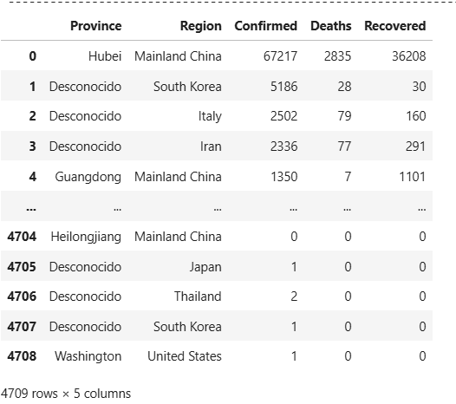
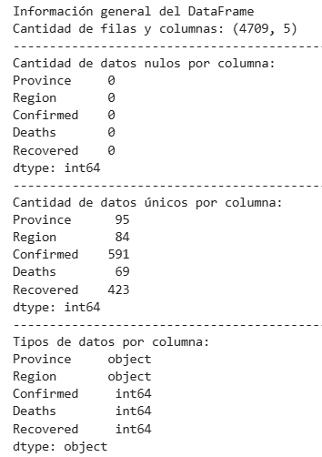
SOLUCIÓN
BASE DE DATOS

Slide 8
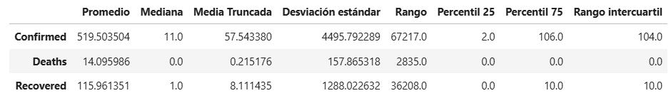
CÁLCULO DE MÉTRICAS Y RANGO DE DATOS
En promedio, hay 519 casos confirmados, 14 defunciones y 115 casos de recuperación por región.
Se observa que hay muchos países con cero defunciones, ya que la mediana es 0.
Por otro lado, también se observa que el rango es muy amplio entre los datos.

Slide 9
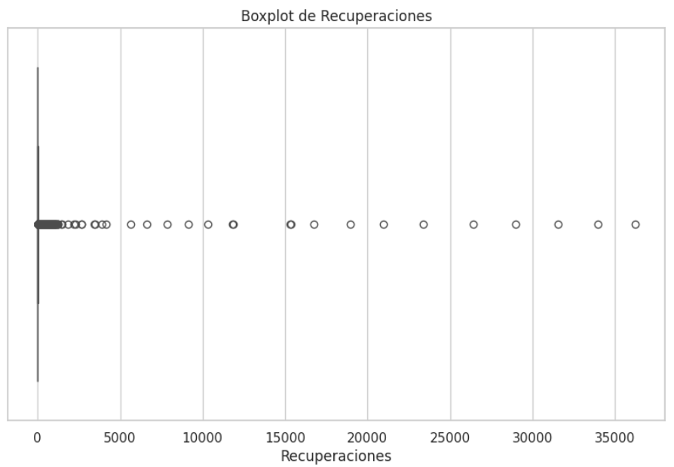
Realizamos un boxplot en el que se observa que los casos de recuperaciones se concentran dentro del rango de 0 a 5000 casos, sin embargo, hay valores atípicos en los demás rangos.

Slide 10
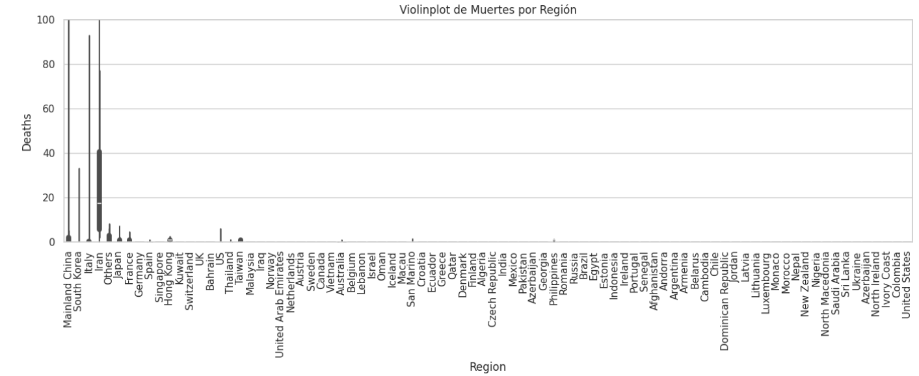
Realizamos un violinplot en el que se observa que China, Irán e Italia son los tres países con mayores defunciones por covid-19

Slide 11
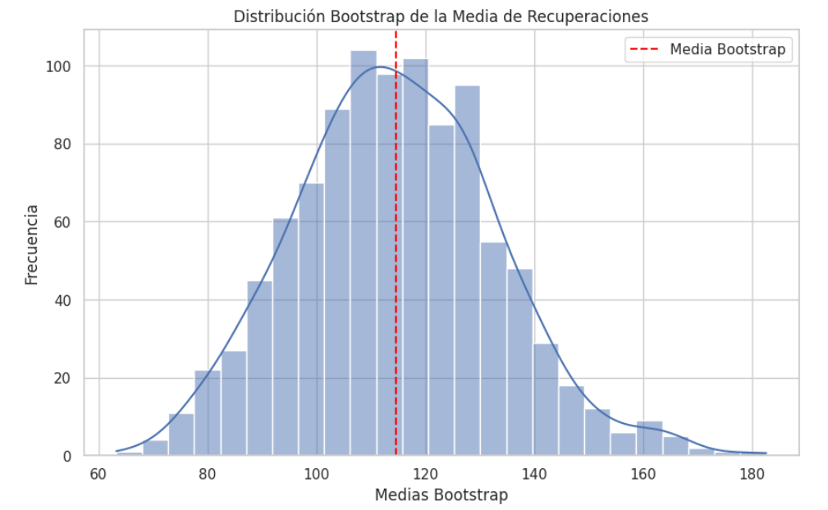

Slide 12
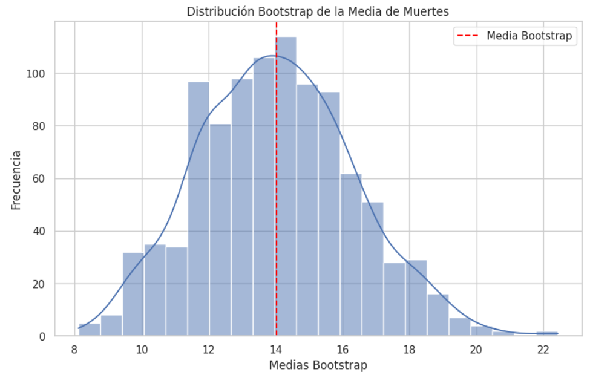

Slide 13
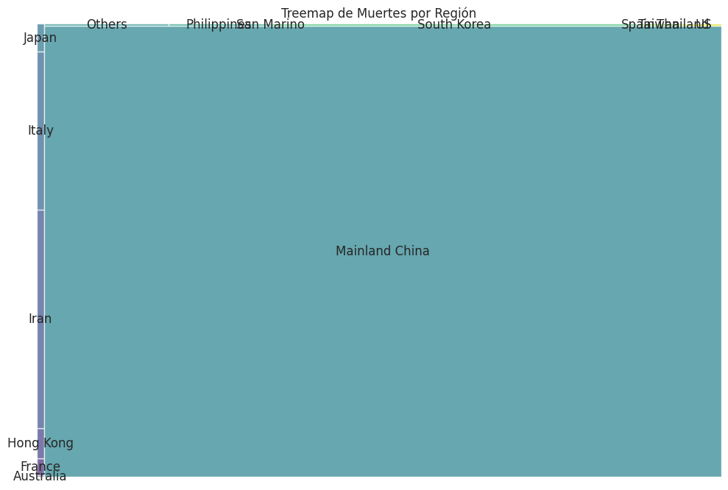

Slide 14
CONCLUSIÓN
En este proyecto, nos enfocamos en analizar un conjunto de datos sobre el número de muertes y recuperaciones que tuvo cada región al enfrentarse a la pandemia del COVID 19, permitiendo futuras investigaciones sobre la mejora de los sistemas de salud para lograr un mayor número de personas recuperadas y disminuir el número de defunciones.

Slide 15
¡¡GRACIAS POR SU ATENCIÓN!!

